Slide 1




Documents, infractions et état des véhicules
De l’accès à la file d’attente de l’usine
Conformia.controlflot.com
Présenté par ControlFlot à Ciments du Maroc • 5 novembre 2026
CONTROLFLOT
Notes:
Auteur et présentateur : ControlFlot. Client : Ciments du Maroc. Conformia couvre la documentation, les infractions et la note du chauffeur, ainsi que l’état du tracteur et de la remorque. Application distincte de celle des infractions des voitures de service. Logo CF conservé en vert avec Conformia, L’IA au service de votre conformité, et la signature Powered by ControlFlot.
Présentation établie et présentée par ControlFlot à son client Ciments du Maroc. Sources : périmètre CIMAT et instructions du propriétaire des 2 et 3 novembre 2026, dont la gestion de la file du parking, des appels, des entrées et des sorties. Les règles CIMAT de notation ne constituent pas un barème validé pour Ciments du Maroc. Identité du client : https://www.cimentsdumaroc.com/fr/espace-presse . Maquettes illustratives, données fictives. Documents, infractions et état des véhicules constituent le périmètre proposé. Une démonstration fonctionnelle a été installée le 3 novembre 2026 sur le serveur du propriétaire. ConformIA reste simulée dans cette démo. Le propriétaire configure la redirection du domaine Conformia.controlflot.com.

Slide 2
Trois critères pour décider de l’accès
Documents
Chauffeur
Véhicule
Pièces valides du transporteur, du chauffeur, du tracteur et de la remorque.
Documentation, aptitude documentée, infractions et note de conduite.
Documents, état du tracteur et de la remorque, anomalies et infractions associées.
Le verdict croise ces trois critères
Des documents à jour ne suffisent pas si le chauffeur est restreint ou si le véhicule présente une anomalie bloquante.
Conformia.controlflot.com
02
Notes:
Présentation établie et présentée par ControlFlot à son client Ciments du Maroc. Sources : périmètre CIMAT et instructions du propriétaire des 2 et 3 novembre 2026, dont la gestion de la file du parking, des appels, des entrées et des sorties. Les règles CIMAT de notation ne constituent pas un barème validé pour Ciments du Maroc. Identité du client : https://www.cimentsdumaroc.com/fr/espace-presse . Maquettes illustratives, données fictives. Documents, infractions et état des véhicules constituent le périmètre proposé. Une démonstration fonctionnelle a été installée le 3 novembre 2026 sur le serveur du propriétaire. ConformIA reste simulée dans cette démo. Le propriétaire configure la redirection du domaine Conformia.controlflot.com.

Slide 3
Deux évaluations reliées au même dossier
CHAUFFEUR
VÉHICULE
Documents et aptitude
Infractions et historique
Note sur la période
Restrictions et décision de l’agent
Documents du tracteur et de la remorque
État et contrôles de sécurité
Anomalies, maintenance et infractions
Immobilisation et remise en conformité
Apte / Non apte à l’accès
Conforme / Non conforme
Conformia.controlflot.com
03
Notes:
Les statuts apte/non apte désignent ici la décision d’accès selon les règles du site. L’aptitude médicale est une information documentaire distincte. Une note de conduite seule n’est pas un avis médical. Identifier le chauffeur réel et les affectations à la date des faits ; ne pas attribuer automatiquement les infractions d’un véhicule au chauffeur actuel.
Présentation établie et présentée par ControlFlot à son client Ciments du Maroc. Sources : périmètre CIMAT et instructions du propriétaire des 2 et 3 novembre 2026, dont la gestion de la file du parking, des appels, des entrées et des sorties. Les règles CIMAT de notation ne constituent pas un barème validé pour Ciments du Maroc. Identité du client : https://www.cimentsdumaroc.com/fr/espace-presse . Maquettes illustratives, données fictives. Documents, infractions et état des véhicules constituent le périmètre proposé. Une démonstration fonctionnelle a été installée le 3 novembre 2026 sur le serveur du propriétaire. ConformIA reste simulée dans cette démo. Le propriétaire configure la redirection du domaine Conformia.controlflot.com.

Slide 4
ConformIA, l’agent IA de Conformia
Un agent d’intelligence artificielle dédié à la lecture et à la vérification des documents transmis par les transporteurs.
CE QUE FAIT CONFORMIA
UNE VÉRIFICATION HUMAINE
Lire le document transmis
Extraire les informations et les dates
Préparer un récapitulatif clair
Signaler les incohérences et les doutes
Le transporteur confirme les informations ou signale une erreur.
L’agent CIMAR examine les désaccords et les dossiers incertains.
Dans la démonstration actuelle, la lecture ConformIA est simulée.
Conformia.controlflot.com
04
Notes:
Conformia est le nom de l’application. ConformIA désigne son agent d’intelligence artificielle documentaire. Son rôle cible est de lire les pièces, extraire les informations utiles, préparer un récapitulatif et signaler les incertitudes. Le transporteur confirme ou conteste les données. Un agent CIMAR intervient en cas de désaccord ou de doute. La décision d’accès reste soumise aux règles de conformité des documents, du chauffeur et du véhicule. Dans la démonstration actuelle, la lecture IA est simulée et les dates proviennent de la saisie du transporteur.
Présentation établie et présentée par ControlFlot à son client Ciments du Maroc. Sources : périmètre CIMAT et instructions du propriétaire des 2 et 3 novembre 2026, dont la gestion de la file du parking, des appels, des entrées et des sorties. Les règles CIMAT de notation ne constituent pas un barème validé pour Ciments du Maroc. Identité du client : https://www.cimentsdumaroc.com/fr/espace-presse . Maquettes illustratives, données fictives. Documents, infractions et état des véhicules constituent le périmètre proposé. Une démonstration fonctionnelle a été installée le 3 novembre 2026 sur le serveur du propriétaire. ConformIA reste simulée dans cette démo. Le propriétaire configure la redirection du domaine Conformia.controlflot.com.

Slide 5
Dossiers à vérifier et autorisations temporaires
DOSSIERS À VÉRIFIER
AUTORISATIONS TEMPORAIRES
Une information est incertaine ou contestée.
Un blocage connu fait l’objet d’un accord limité.
Exemple : ConformIA lit 2026, le transporteur indique 2027. L’agent CIMAR vérifie l’original, corrige et accepte ou rejette la pièce.
Un agent habilité précise les motifs couverts et l’échéance, selon les règles CIMAR. Les autres critères d’accès restent contrôlés.
Ne donne pas d’autorisation d’entrée.
Cesse automatiquement à l’échéance.
Conformia.controlflot.com
05
Notes:
Deux fonctions distinctes : un dossier à vérifier demande un examen, sans autoriser l’entrée ; une autorisation temporaire permet un accès dans un périmètre explicite malgré un blocage couvert. Elle ne rend pas conforme le document manquant, le chauffeur ou le véhicule. Seuls les motifs autorisés par les règles CIMAR peuvent être couverts.
Présentation établie et présentée par ControlFlot à son client Ciments du Maroc. Sources : périmètre CIMAT et instructions du propriétaire des 2 et 3 novembre 2026, dont la gestion de la file du parking, des appels, des entrées et des sorties. Les règles CIMAT de notation ne constituent pas un barème validé pour Ciments du Maroc. Identité du client : https://www.cimentsdumaroc.com/fr/espace-presse . Maquettes illustratives, données fictives. Documents, infractions et état des véhicules constituent le périmètre proposé. Une démonstration fonctionnelle a été installée le 3 novembre 2026 sur le serveur du propriétaire. ConformIA reste simulée dans cette démo. Le propriétaire configure la redirection du domaine Conformia.controlflot.com.

Slide 6
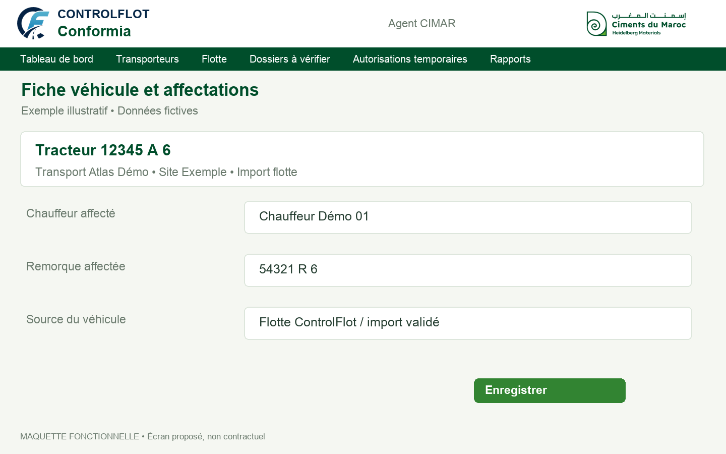
Préparer les comptes et les affectations
Importer la flotte
Les véhicules proviennent de ControlFlot ou d’un fichier validé.
Relier les dossiers
Transporteur, chauffeur, tracteur et remorque sont associés.
Conformia.controlflot.com
06
Notes:
Parcours proposé. Importer la flotte : Les véhicules proviennent de ControlFlot ou d’un fichier validé. Relier les dossiers : Transporteur, chauffeur, tracteur et remorque sont associés. Les écrans sont des maquettes et ne représentent pas une application en production.
Présentation établie et présentée par ControlFlot à son client Ciments du Maroc. Sources : périmètre CIMAT et instructions du propriétaire des 2 et 3 novembre 2026, dont la gestion de la file du parking, des appels, des entrées et des sorties. Les règles CIMAT de notation ne constituent pas un barème validé pour Ciments du Maroc. Identité du client : https://www.cimentsdumaroc.com/fr/espace-presse . Maquettes illustratives, données fictives. Documents, infractions et état des véhicules constituent le périmètre proposé. Une démonstration fonctionnelle a été installée le 3 novembre 2026 sur le serveur du propriétaire. ConformIA reste simulée dans cette démo. Le propriétaire configure la redirection du domaine Conformia.controlflot.com.

Slide 7
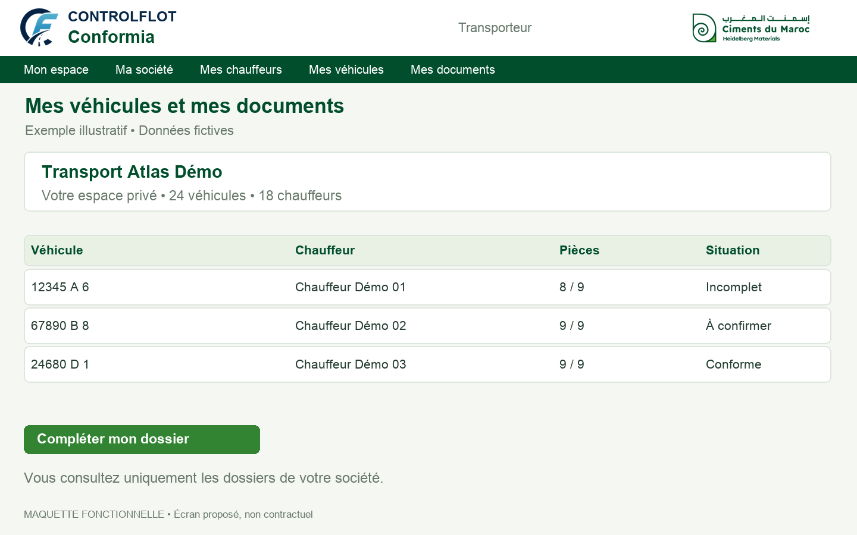
Le transporteur retrouve ses dossiers
Un espace privé
Chaque société consulte uniquement ses véhicules et ses documents.
Des priorités visibles
Pièces manquantes, dates proches et récapitulatifs à confirmer.
Conformia.controlflot.com
07
Notes:
Parcours proposé. Un espace privé : Chaque société consulte uniquement ses véhicules et ses documents. Des priorités visibles : Pièces manquantes, dates proches et récapitulatifs à confirmer. Les écrans sont des maquettes et ne représentent pas une application en production.
Présentation établie et présentée par ControlFlot à son client Ciments du Maroc. Sources : périmètre CIMAT et instructions du propriétaire des 2 et 3 novembre 2026, dont la gestion de la file du parking, des appels, des entrées et des sorties. Les règles CIMAT de notation ne constituent pas un barème validé pour Ciments du Maroc. Identité du client : https://www.cimentsdumaroc.com/fr/espace-presse . Maquettes illustratives, données fictives. Documents, infractions et état des véhicules constituent le périmètre proposé. Une démonstration fonctionnelle a été installée le 3 novembre 2026 sur le serveur du propriétaire. ConformIA reste simulée dans cette démo. Le propriétaire configure la redirection du domaine Conformia.controlflot.com.

Slide 8
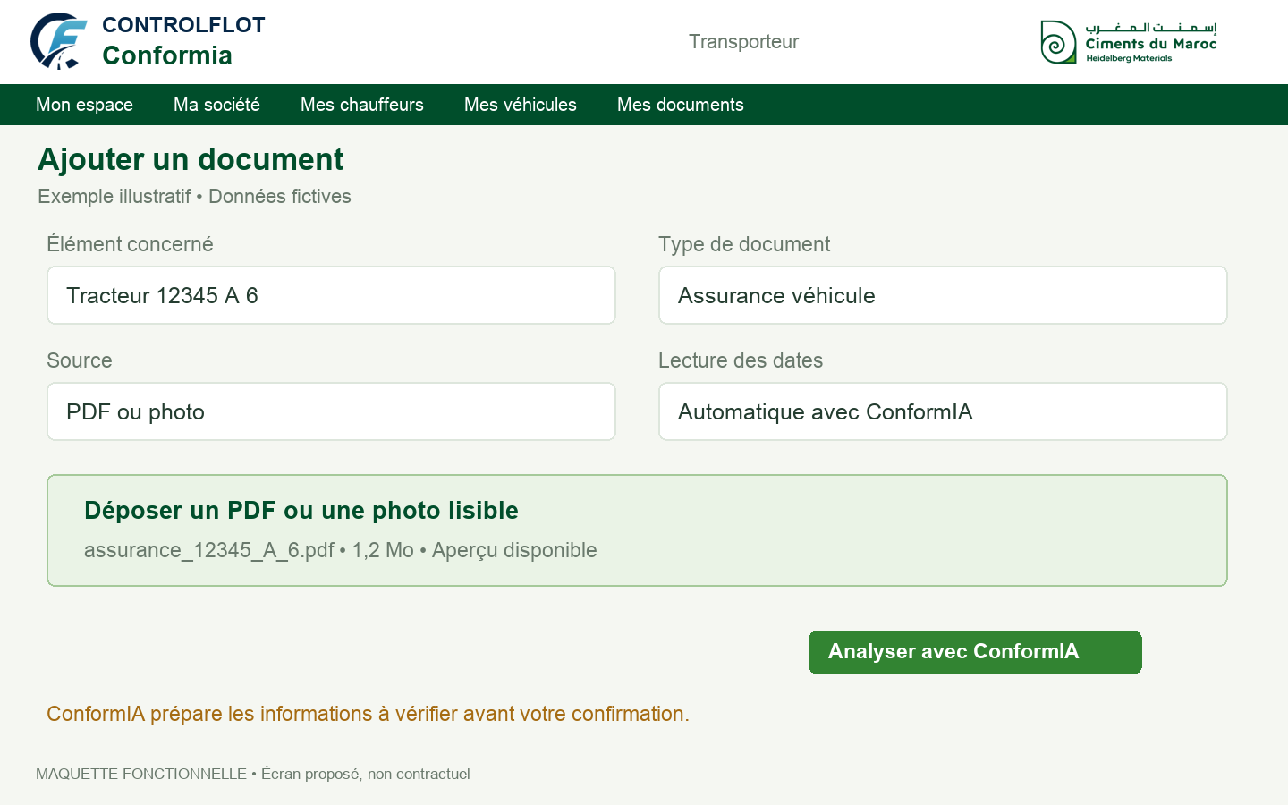
Déposer un justificatif en quelques étapes
Choisir la pièce
Sélectionner le dossier et joindre un PDF ou une photo lisible.
Analyser avec ConformIA
ConformIA propose les informations extraites du document.
Conformia.controlflot.com
08
Notes:
Parcours proposé. Choisir la pièce : Sélectionner le dossier et joindre un PDF ou une photo lisible. Analyser avec ConformIA : ConformIA propose les informations extraites du document. Les écrans sont des maquettes et ne représentent pas une application en production.
Présentation établie et présentée par ControlFlot à son client Ciments du Maroc. Sources : périmètre CIMAT et instructions du propriétaire des 2 et 3 novembre 2026, dont la gestion de la file du parking, des appels, des entrées et des sorties. Les règles CIMAT de notation ne constituent pas un barème validé pour Ciments du Maroc. Identité du client : https://www.cimentsdumaroc.com/fr/espace-presse . Maquettes illustratives, données fictives. Documents, infractions et état des véhicules constituent le périmètre proposé. Une démonstration fonctionnelle a été installée le 3 novembre 2026 sur le serveur du propriétaire. ConformIA reste simulée dans cette démo. Le propriétaire configure la redirection du domaine Conformia.controlflot.com.

Slide 9
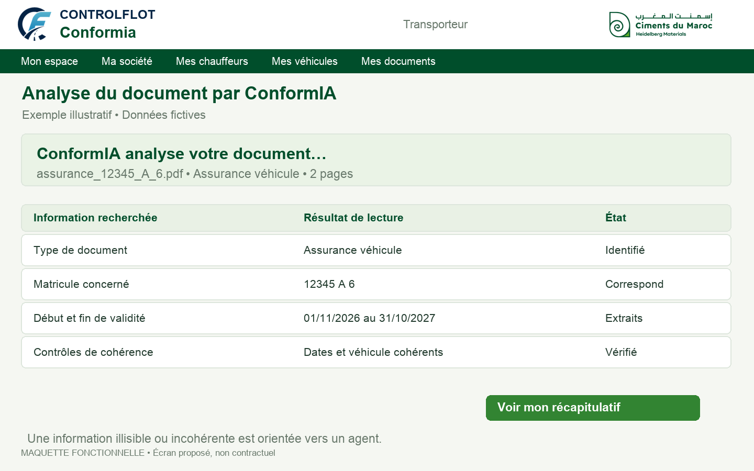
ConformIA lit les informations du document
Extraire les champs
Type, matricule, identité et dates de validité selon la pièce.
Signaler les doutes
Un champ absent ou illisible n’est pas inventé.
Conformia.controlflot.com
09
Notes:
Parcours proposé. Extraire les champs : Type, matricule, identité et dates de validité selon la pièce. Signaler les doutes : Un champ absent ou illisible n’est pas inventé. Les écrans sont des maquettes et ne représentent pas une application en production.
Présentation établie et présentée par ControlFlot à son client Ciments du Maroc. Sources : périmètre CIMAT et instructions du propriétaire des 2 et 3 novembre 2026, dont la gestion de la file du parking, des appels, des entrées et des sorties. Les règles CIMAT de notation ne constituent pas un barème validé pour Ciments du Maroc. Identité du client : https://www.cimentsdumaroc.com/fr/espace-presse . Maquettes illustratives, données fictives. Documents, infractions et état des véhicules constituent le périmètre proposé. Une démonstration fonctionnelle a été installée le 3 novembre 2026 sur le serveur du propriétaire. ConformIA reste simulée dans cette démo. Le propriétaire configure la redirection du domaine Conformia.controlflot.com.

Slide 10
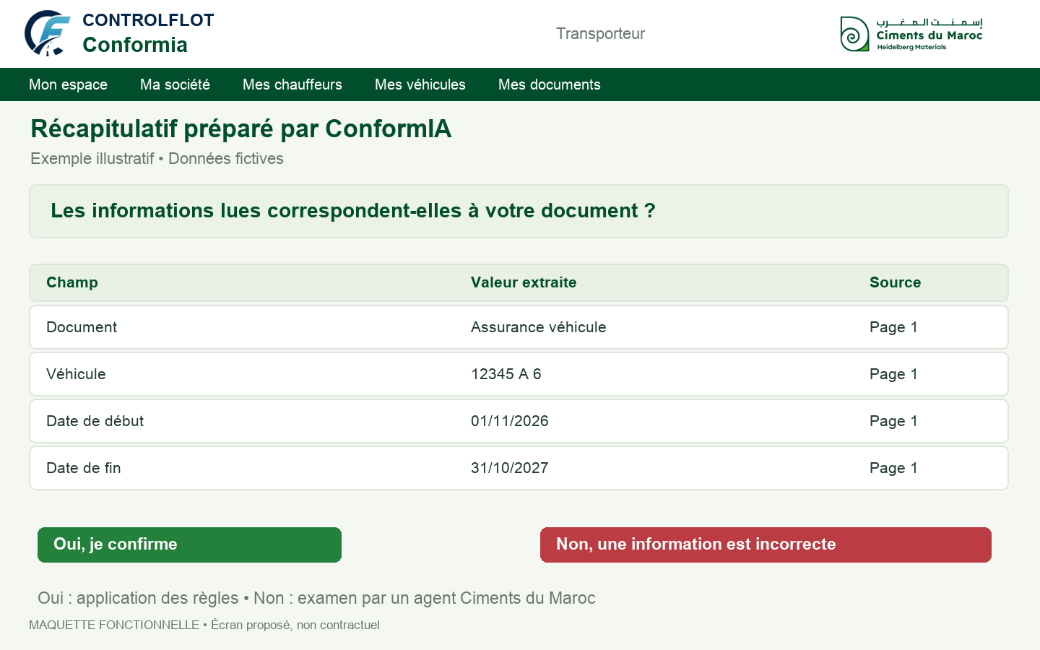
Le transporteur confirme ou conteste
Oui, je confirme
Les informations sont correctes. Les règles du site sont appliquées.
Non, une erreur
Le transporteur précise le désaccord et transmet à l’agent.
Conformia.controlflot.com
10
Notes:
Parcours proposé. Oui, je confirme : Les informations sont correctes. Les règles du site sont appliquées. Non, une erreur : Le transporteur précise le désaccord et transmet à l’agent. Les écrans sont des maquettes et ne représentent pas une application en production.
Présentation établie et présentée par ControlFlot à son client Ciments du Maroc. Sources : périmètre CIMAT et instructions du propriétaire des 2 et 3 novembre 2026, dont la gestion de la file du parking, des appels, des entrées et des sorties. Les règles CIMAT de notation ne constituent pas un barème validé pour Ciments du Maroc. Identité du client : https://www.cimentsdumaroc.com/fr/espace-presse . Maquettes illustratives, données fictives. Documents, infractions et état des véhicules constituent le périmètre proposé. Une démonstration fonctionnelle a été installée le 3 novembre 2026 sur le serveur du propriétaire. ConformIA reste simulée dans cette démo. Le propriétaire configure la redirection du domaine Conformia.controlflot.com.

Slide 11
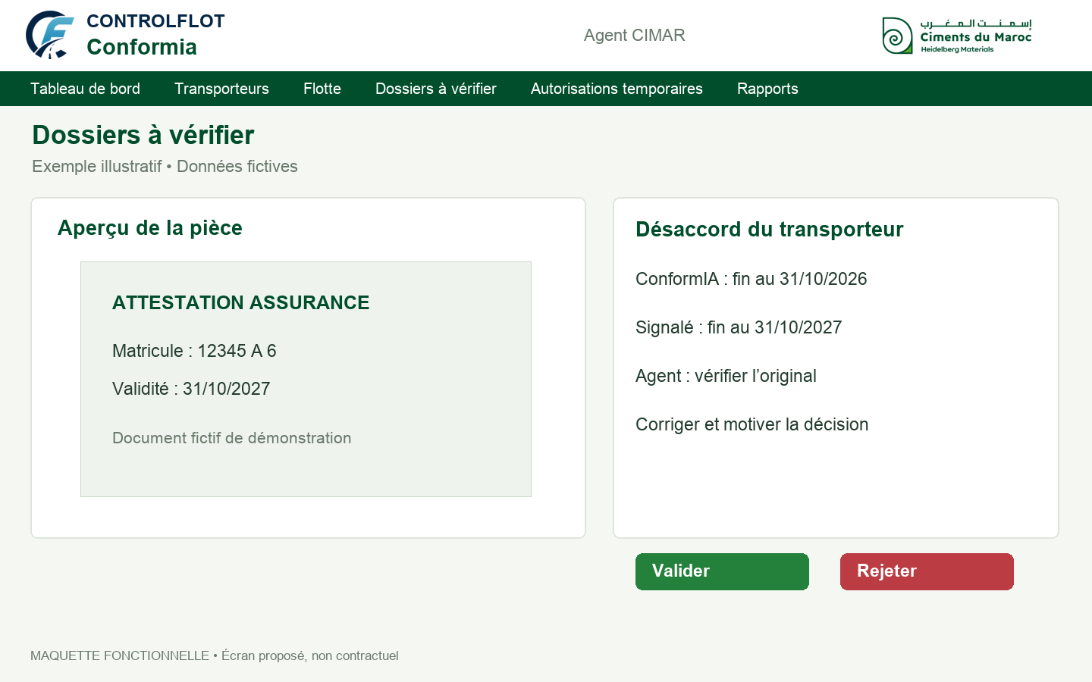
L’agent examine les dossiers à vérifier
Vérifier l’original
Comparer la pièce au récapitulatif ConformIA et au motif de désaccord.
Décider et justifier
Corriger et accepter, ou rejeter avec un motif conservé.
Conformia.controlflot.com
11
Notes:
Parcours proposé. Vérifier l’original : Comparer la pièce au récapitulatif ConformIA et au motif de désaccord. Décider et justifier : Corriger et accepter, ou rejeter avec un motif conservé. Les écrans sont des maquettes et ne représentent pas une application en production.
Présentation établie et présentée par ControlFlot à son client Ciments du Maroc. Sources : périmètre CIMAT et instructions du propriétaire des 2 et 3 novembre 2026, dont la gestion de la file du parking, des appels, des entrées et des sorties. Les règles CIMAT de notation ne constituent pas un barème validé pour Ciments du Maroc. Identité du client : https://www.cimentsdumaroc.com/fr/espace-presse . Maquettes illustratives, données fictives. Documents, infractions et état des véhicules constituent le périmètre proposé. Une démonstration fonctionnelle a été installée le 3 novembre 2026 sur le serveur du propriétaire. ConformIA reste simulée dans cette démo. Le propriétaire configure la redirection du domaine Conformia.controlflot.com.

Slide 12
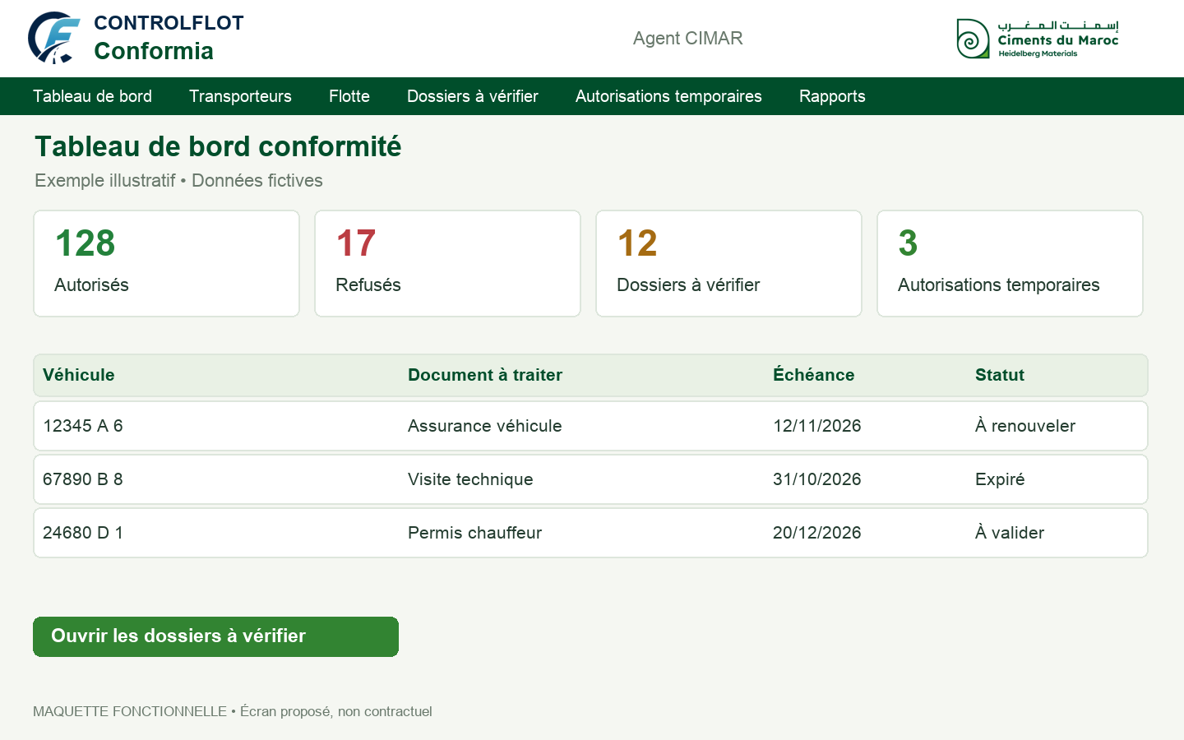
Suivre les dossiers et les échéances
Voir les priorités
Autorisés, refusés, dossiers à vérifier et autorisations temporaires.
Anticiper les expirations
Alertes visuelles et rappels à configurer avec le client.
Conformia.controlflot.com
12
Notes:
Parcours proposé. Voir les priorités : Autorisés, refusés, dossiers à vérifier et autorisations temporaires. Anticiper les expirations : Alertes visuelles et rappels à configurer avec le client. Les écrans sont des maquettes et ne représentent pas une application en production.
Présentation établie et présentée par ControlFlot à son client Ciments du Maroc. Sources : périmètre CIMAT et instructions du propriétaire des 2 et 3 novembre 2026, dont la gestion de la file du parking, des appels, des entrées et des sorties. Les règles CIMAT de notation ne constituent pas un barème validé pour Ciments du Maroc. Identité du client : https://www.cimentsdumaroc.com/fr/espace-presse . Maquettes illustratives, données fictives. Documents, infractions et état des véhicules constituent le périmètre proposé. Une démonstration fonctionnelle a été installée le 3 novembre 2026 sur le serveur du propriétaire. ConformIA reste simulée dans cette démo. Le propriétaire configure la redirection du domaine Conformia.controlflot.com.

Slide 13
Chauffeur : documents, infractions et note
Une note suivie
Vue d’ensemble Chauffeurs Véhicules Documents Décisions
Chauffeur Démo 01 • Transport Atlas Démo
Afficher la période, les infractions retenues et leur gravité.
Documents
Permis et aptitude à jour
Conformes
Note de conduite
82 / 100 • octobre 2026
Exemple
Un statut explicite
Infractions
2 événements à examiner
En revue
Décision d’accès
Motif et auteur consultables
À examiner
Apte, non apte ou à examiner selon les règles du site.
MAQUETTE • DONNÉES FICTIVES
Conformia.controlflot.com
13
Notes:
La note affichée est fictive. Le barème, la période, les infractions prises en compte et les conditions Apte/Non apte sont à valider. Ne pas confondre aptitude médicale documentée et décision d’accès. Les événements doivent être attribués au chauffeur identifié à la date des faits.
Présentation établie et présentée par ControlFlot à son client Ciments du Maroc. Sources : périmètre CIMAT et instructions du propriétaire des 2 et 3 novembre 2026, dont la gestion de la file du parking, des appels, des entrées et des sorties. Les règles CIMAT de notation ne constituent pas un barème validé pour Ciments du Maroc. Identité du client : https://www.cimentsdumaroc.com/fr/espace-presse . Maquettes illustratives, données fictives. Documents, infractions et état des véhicules constituent le périmètre proposé. Une démonstration fonctionnelle a été installée le 3 novembre 2026 sur le serveur du propriétaire. ConformIA reste simulée dans cette démo. Le propriétaire configure la redirection du domaine Conformia.controlflot.com.

Slide 14
Véhicule : documents, état et infractions
Des sources datées
Vue d’ensemble Chauffeurs Véhicules Documents Décisions
Tracteur 12345 A 6 • Remorque 54321 R 6
Contrôle de sécurité, anomalie signalée et suivi de remise en état.
Documents
Assurances et visites à jour
Conformes
État du tracteur
Anomalie de freinage signalée
Bloquant
Remorque
Contrôle de sécurité enregistré
Conforme
Un blocage visible
Infractions véhicule
1 événement rattaché au véhicule
À traiter
L’état peut empêcher l’accès même si les documents sont à jour.
MAQUETTE • DONNÉES FICTIVES
Conformia.controlflot.com
14
Notes:
État du tracteur et de la remorque selon les contrôles disponibles. Toute anomalie doit avoir un auteur ou une source, une date et un suivi de résolution. Un manque de données ne vaut pas conformité. Infractions du véhicule distinctes de celles attribuées à un chauffeur.
Présentation établie et présentée par ControlFlot à son client Ciments du Maroc. Sources : périmètre CIMAT et instructions du propriétaire des 2 et 3 novembre 2026, dont la gestion de la file du parking, des appels, des entrées et des sorties. Les règles CIMAT de notation ne constituent pas un barème validé pour Ciments du Maroc. Identité du client : https://www.cimentsdumaroc.com/fr/espace-presse . Maquettes illustratives, données fictives. Documents, infractions et état des véhicules constituent le périmètre proposé. Une démonstration fonctionnelle a été installée le 3 novembre 2026 sur le serveur du propriétaire. ConformIA reste simulée dans cette démo. Le propriétaire configure la redirection du domaine Conformia.controlflot.com.

Slide 15
L’accès dépend des trois critères
Un verdict global
Vue d’ensemble Chauffeurs Véhicules Documents Décisions
Contrôle d’accès • Tracteur 12345 A 6
Documents + chauffeur + véhicule, au moment du contrôle.
ENTRÉE REFUSÉE
Motif : anomalie de sécurité bloquante sur le tracteur
Un motif précis
Documentation
Pièces du dossier à jour
Conforme
Chauffeur
Aptitude d’accès enregistrée
Apte
Identifier le critère bloquant et l’action attendue avant réexamen.
État du véhicule
Anomalie de freinage
Non conforme
MAQUETTE • DONNÉES FICTIVES
Conformia.controlflot.com
15
Notes:
Exemple fictif : documents conformes et chauffeur apte, mais anomalie de sécurité du tracteur bloquante. L’entrée est refusée avec ce motif. Une autorisation temporaire ne doit couvrir que des motifs explicitement autorisés par les règles du site.
Présentation établie et présentée par ControlFlot à son client Ciments du Maroc. Sources : périmètre CIMAT et instructions du propriétaire des 2 et 3 novembre 2026, dont la gestion de la file du parking, des appels, des entrées et des sorties. Les règles CIMAT de notation ne constituent pas un barème validé pour Ciments du Maroc. Identité du client : https://www.cimentsdumaroc.com/fr/espace-presse . Maquettes illustratives, données fictives. Documents, infractions et état des véhicules constituent le périmètre proposé. Une démonstration fonctionnelle a été installée le 3 novembre 2026 sur le serveur du propriétaire. ConformIA reste simulée dans cette démo. Le propriétaire configure la redirection du domaine Conformia.controlflot.com.

Slide 16
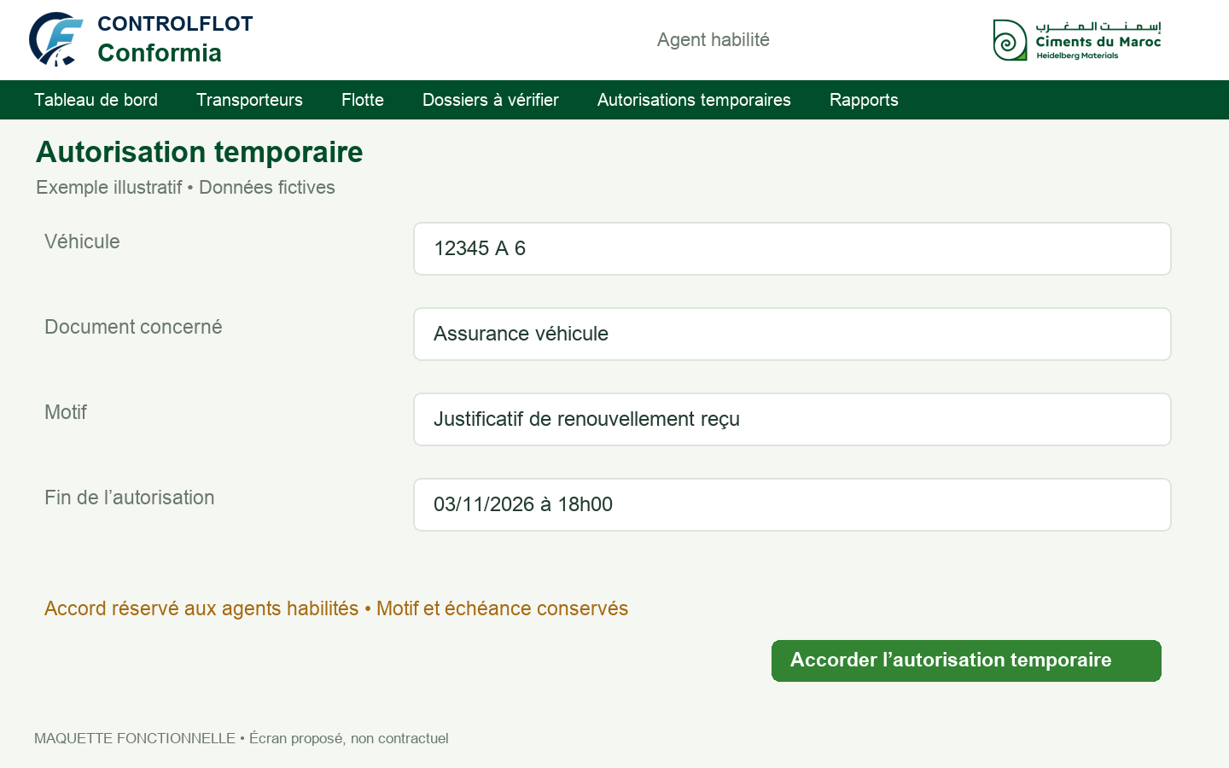
Encadrer les autorisations temporaires
Réserver la décision
Seul un agent habilité peut accorder une autorisation temporaire.
Définir les limites
Site, véhicule, motif, documents couverts et échéance.
Conformia.controlflot.com
16
Notes:
Parcours proposé. Réserver la décision : Seul un agent habilité peut accorder une autorisation temporaire. Définir les limites : Site, véhicule, motif, documents couverts et échéance. Les écrans sont des maquettes et ne représentent pas une application en production.
Présentation établie et présentée par ControlFlot à son client Ciments du Maroc. Sources : périmètre CIMAT et instructions du propriétaire des 2 et 3 novembre 2026, dont la gestion de la file du parking, des appels, des entrées et des sorties. Les règles CIMAT de notation ne constituent pas un barème validé pour Ciments du Maroc. Identité du client : https://www.cimentsdumaroc.com/fr/espace-presse . Maquettes illustratives, données fictives. Documents, infractions et état des véhicules constituent le périmètre proposé. Une démonstration fonctionnelle a été installée le 3 novembre 2026 sur le serveur du propriétaire. ConformIA reste simulée dans cette démo. Le propriétaire configure la redirection du domaine Conformia.controlflot.com.

Slide 17
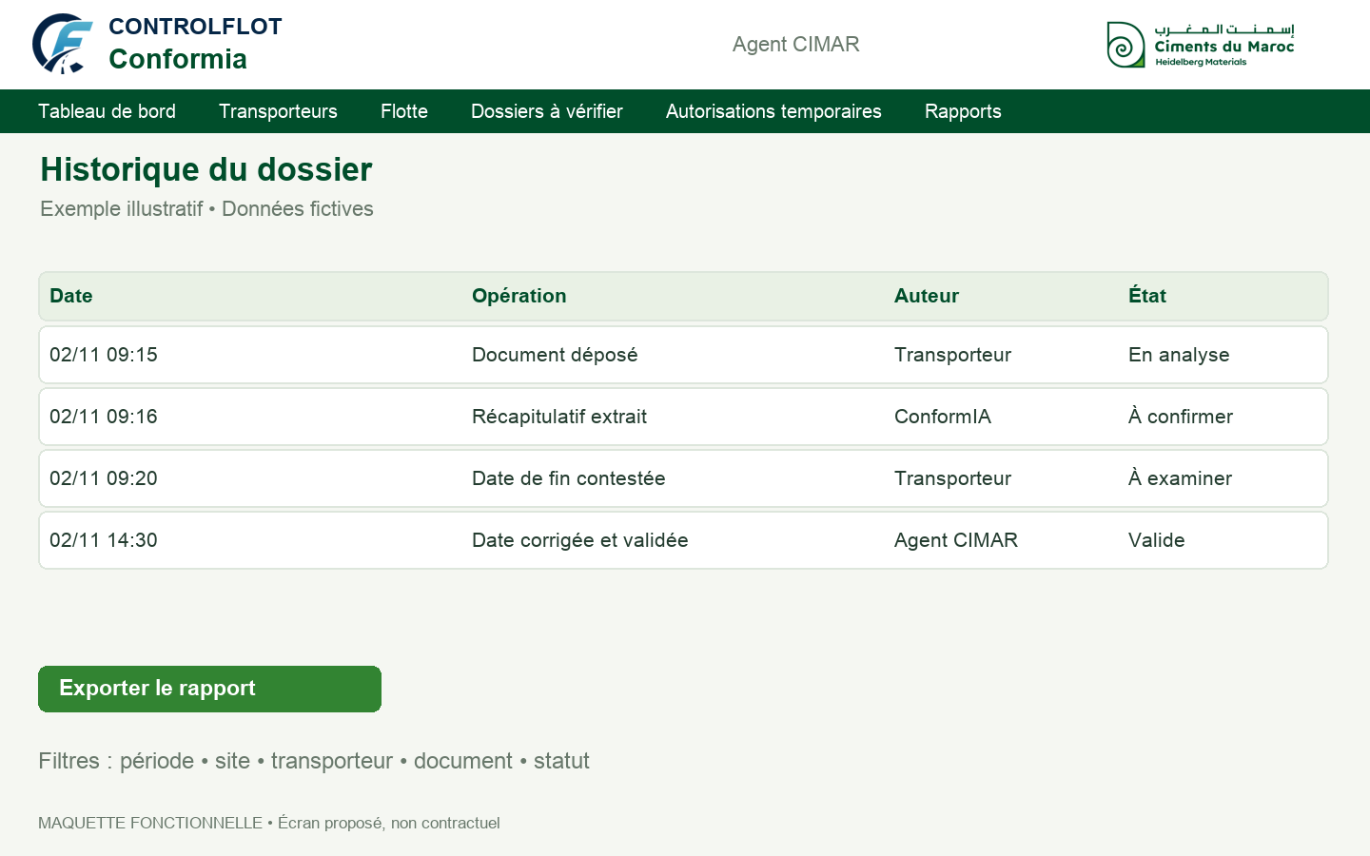
Conserver un historique du dossier
Tracer chaque étape
Dépôt, analyse ConformIA, réponse du transporteur et décision de l’agent.
Suivre et exporter
Versions, corrections et échéances restent consultables.
Conformia.controlflot.com
17
Notes:
Parcours proposé. Tracer chaque étape : Dépôt, analyse ConformIA, réponse du transporteur et décision de l’agent. Suivre et exporter : Versions, corrections et échéances restent consultables. Les écrans sont des maquettes et ne représentent pas une application en production.
Présentation établie et présentée par ControlFlot à son client Ciments du Maroc. Sources : périmètre CIMAT et instructions du propriétaire des 2 et 3 novembre 2026, dont la gestion de la file du parking, des appels, des entrées et des sorties. Les règles CIMAT de notation ne constituent pas un barème validé pour Ciments du Maroc. Identité du client : https://www.cimentsdumaroc.com/fr/espace-presse . Maquettes illustratives, données fictives. Documents, infractions et état des véhicules constituent le périmètre proposé. Une démonstration fonctionnelle a été installée le 3 novembre 2026 sur le serveur du propriétaire. ConformIA reste simulée dans cette démo. Le propriétaire configure la redirection du domaine Conformia.controlflot.com.

Slide 18
Validé au contrôle ne signifie pas entré dans l’usine
1 Arrivée
2 Contrôle
3 Parking
Demande d’accès
Identification du camion
Refus avec motif
ou validation
Camion validé inscrit
dans la file d’attente
4 Appel
5 Entrée
6 Sortie
Matricule affiché
Place réservée
Confirmation à la porte
Retrait de la file
Confirmation du départ
Place libérée
Un camion refusé n’entre pas dans la file. Seule une entrée confirmée augmente le nombre de camions à l’intérieur.
Conformia.controlflot.com
18
Notes:
Un dossier de passage distinct est créé pour chaque visite. Le refus conserve le motif et la date mais ne crée aucune place dans la file. La validation place le camion en attente au parking, pas à l’intérieur. L’appel réserve une place sans enregistrer une entrée. L’entrée et la sortie physiques sont confirmées par le personnel CIMAR habilité.
Présentation établie et présentée par ControlFlot à son client Ciments du Maroc. Sources : périmètre CIMAT et instructions du propriétaire des 2 et 3 novembre 2026, dont la gestion de la file du parking, des appels, des entrées et des sorties. Les règles CIMAT de notation ne constituent pas un barème validé pour Ciments du Maroc. Identité du client : https://www.cimentsdumaroc.com/fr/espace-presse . Maquettes illustratives, données fictives. Documents, infractions et état des véhicules constituent le périmètre proposé. Une démonstration fonctionnelle a été installée le 3 novembre 2026 sur le serveur du propriétaire. ConformIA reste simulée dans cette démo. Le propriétaire configure la redirection du domaine Conformia.controlflot.com.

Slide 19
Le poste de contrôle pilote la file du parking
Tous les passages
Contrôle File du parking Appels À l’intérieur Entrées et sorties
File Ciment en sacs • Capacité de la zone : 3
En attente, appelés, entrés, sortis, refusés et non présentés.
3
2
1
1
Au parking
Dans cette zone
Appelé
Non présenté
Matricule
Attente
Situation
Action
Des compteurs distincts
12345 A 6
20 min
Appelé
Confirmer l’entrée
67890 B 8
12 min
En attente
Rang 2
Au parking = en attente + appelés. Les non présentés restent à reprogrammer.
24680 D 1
5 min
En attente
Rang 3
MAQUETTE • DONNÉES FICTIVES
Conformia.controlflot.com
19
Notes:
Exemple cohérent : capacité 3, deux camions à l’intérieur et une place réservée pour un appelé ; aucune place disponible. Trois camions attendent physiquement au parking dans la file active : un appelé et deux en attente. Un non présenté est conservé séparément, hors file active ; sa présence physique doit être vérifiée si nécessaire. Un registre de tous les passages permet de filtrer les camions entrés et non entrés, y compris refusés et sortis. FIFO selon horodatage de validation, sauf priorité justifiée et tracée.
Présentation établie et présentée par ControlFlot à son client Ciments du Maroc. Sources : périmètre CIMAT et instructions du propriétaire des 2 et 3 novembre 2026, dont la gestion de la file du parking, des appels, des entrées et des sorties. Les règles CIMAT de notation ne constituent pas un barème validé pour Ciments du Maroc. Identité du client : https://www.cimentsdumaroc.com/fr/espace-presse . Maquettes illustratives, données fictives. Documents, infractions et état des véhicules constituent le périmètre proposé. Une démonstration fonctionnelle a été installée le 3 novembre 2026 sur le serveur du propriétaire. ConformIA reste simulée dans cette démo. Le propriétaire configure la redirection du domaine Conformia.controlflot.com.

Slide 20
Un écran au parking affiche les camions appelés
CIMAR • APPEL DES CAMIONS
Appel du moment
PRÉSENTEZ-VOUS À LA PORTE
Le matricule appelé est mis en évidence et actualisé après chaque événement.
12345 A 6
Appelé à 09h30 • Porte 1
Affichage public
PROCHAINS DANS LA FILE
Afficher les matricules et l’ordre, sans nom de chauffeur ni documents.
2 67890 B 8 3 24680 D 1
Conformia.controlflot.com
20
Notes:
Écran proposé pour le parking. Les matricules suivants ne sont pas une autorisation de se présenter immédiatement : seul le matricule dans le bloc Présentez-vous est appelé. Affichage synchronisé avec le poste de contrôle et mode plein écran. L’heure d’actualisation et une alerte de connexion doivent être visibles en fonctionnement réel. Délai d’appel configurable, sans durée fictive présentée comme politique validée.
Présentation établie et présentée par ControlFlot à son client Ciments du Maroc. Sources : périmètre CIMAT et instructions du propriétaire des 2 et 3 novembre 2026, dont la gestion de la file du parking, des appels, des entrées et des sorties. Les règles CIMAT de notation ne constituent pas un barème validé pour Ciments du Maroc. Identité du client : https://www.cimentsdumaroc.com/fr/espace-presse . Maquettes illustratives, données fictives. Documents, infractions et état des véhicules constituent le périmètre proposé. Une démonstration fonctionnelle a été installée le 3 novembre 2026 sur le serveur du propriétaire. ConformIA reste simulée dans cette démo. Le propriétaire configure la redirection du domaine Conformia.controlflot.com.

Slide 21
L’entrée physique est confirmée à la porte
Un camion appelé
Contrôle File du parking Appels À l’intérieur Entrées et sorties
Confirmer l’entrée • Camion appelé
Le gardien confirme le matricule et vérifie les critères d’accès du moment.
Matricule
12345 A 6
Appelé
Contrôle d’accès
Documents + chauffeur + état
Vérifié
Avant l’entrée
2 à l’intérieur • capacité 3
1 place réservée
Un mouvement unique
CONFIRMER L’ENTRÉE
L’entrée retire le camion de la file et augmente le compteur intérieur une seule fois.
Après confirmation : 3 à l’intérieur • camion retiré de la file
MAQUETTE • DONNÉES FICTIVES
Conformia.controlflot.com
21
Notes:
Recontrôler au moment de l’entrée : documents, restrictions du chauffeur, état du véhicule et validité d’une autorisation temporaire. Seuls les camions appelés et disposant d’une place réservée peuvent entrer normalement. Entrée confirmée = fin d’attente et début du séjour dans l’usine. Un double clic, une requête répétée ou deux opérateurs ne doivent pas compter deux entrées ; contrôler le statut et la réservation de manière atomique. Une modification du couple tracteur/remorque ou du chauffeur nécessite un nouveau contrôle.
Présentation établie et présentée par ControlFlot à son client Ciments du Maroc. Sources : périmètre CIMAT et instructions du propriétaire des 2 et 3 novembre 2026, dont la gestion de la file du parking, des appels, des entrées et des sorties. Les règles CIMAT de notation ne constituent pas un barème validé pour Ciments du Maroc. Identité du client : https://www.cimentsdumaroc.com/fr/espace-presse . Maquettes illustratives, données fictives. Documents, infractions et état des véhicules constituent le périmètre proposé. Une démonstration fonctionnelle a été installée le 3 novembre 2026 sur le serveur du propriétaire. ConformIA reste simulée dans cette démo. Le propriétaire configure la redirection du domaine Conformia.controlflot.com.

Slide 22
La sortie libère une place pour le prochain camion
Choisir un camion présent
Contrôle File du parking Appels À l’intérieur Entrées et sorties
Enregistrer la sortie • Camion à l’intérieur
Le personnel CIMAR sélectionne le matricule parmi les camions à l’intérieur.
Matricule
54321 C 6
À l’intérieur
Entrée enregistrée
08h45 • Poste de contrôle
Passage en cours
Avant la sortie
3 à l’intérieur • capacité 3
Usine pleine
Relancer la file
CONFIRMER LA SORTIE
La sortie est horodatée. Une place se libère et le prochain camion est appelé.
Après sortie : 2 à l’intérieur • appel du prochain camion éligible
MAQUETTE • DONNÉES FICTIVES
Conformia.controlflot.com
22
Notes:
La sortie ne peut concerner qu’une visite actuellement à l’intérieur. Une répétition de la confirmation ne réduit pas une seconde fois le compteur. Les sorties inconnues, les corrections et les annulations passent par un agent habilité avec motif et historique. Après sortie validée, le système réserve la place pour le prochain éligible et actualise l’écran du parking. À l’ouverture du service, l’occupation initiale doit être renseignée ou rapprochée des passages en cours.
Présentation établie et présentée par ControlFlot à son client Ciments du Maroc. Sources : périmètre CIMAT et instructions du propriétaire des 2 et 3 novembre 2026, dont la gestion de la file du parking, des appels, des entrées et des sorties. Les règles CIMAT de notation ne constituent pas un barème validé pour Ciments du Maroc. Identité du client : https://www.cimentsdumaroc.com/fr/espace-presse . Maquettes illustratives, données fictives. Documents, infractions et état des véhicules constituent le périmètre proposé. Une démonstration fonctionnelle a été installée le 3 novembre 2026 sur le serveur du propriétaire. ConformIA reste simulée dans cette démo. Le propriétaire configure la redirection du domaine Conformia.controlflot.com.

Slide 23
Une place disponible permet un nouvel appel
Capacité configurable
Appeler le prochain éligible
Limite par destination et, si nécessaire, limite globale pour l’usine.
Ordre de validation dans la file. Toute priorité ou réorganisation est justifiée et tracée.
Places disponibles
Capacité − camions à l’intérieur
− places réservées aux camions appelés
Une sortie → un nouvel appel
Si une place est réellement libre et qu’un camion éligible attend.
Conformia.controlflot.com
23
Notes:
Ne pas confondre place réservée et camion entré : ils sont comptés séparément. Deux postes de contrôle ne doivent pas réserver la même place. Une capacité abaissée sous l’occupation courante interdit de nouveaux appels jusqu’au retour sous la limite. Les places libres au démarrage peuvent permettre plusieurs appels, dans la limite de la capacité ; ensuite une sortie libère normalement un appel. Les priorités, éventuelles files par produit ou zone et les règles de réinsertion sont des paramètres à valider, sans inventer de priorité client.
Présentation établie et présentée par ControlFlot à son client Ciments du Maroc. Sources : périmètre CIMAT et instructions du propriétaire des 2 et 3 novembre 2026, dont la gestion de la file du parking, des appels, des entrées et des sorties. Les règles CIMAT de notation ne constituent pas un barème validé pour Ciments du Maroc. Identité du client : https://www.cimentsdumaroc.com/fr/espace-presse . Maquettes illustratives, données fictives. Documents, infractions et état des véhicules constituent le périmètre proposé. Une démonstration fonctionnelle a été installée le 3 novembre 2026 sur le serveur du propriétaire. ConformIA reste simulée dans cette démo. Le propriétaire configure la redirection du domaine Conformia.controlflot.com.

Slide 24
Un camion non présenté reste dans l’historique
Délai de présentation
Aucune suppression silencieuse
Le délai après l’appel est paramétrable. L’heure d’appel et le temps restant sont visibles.
Le passage reste à reprogrammer. Il n’est pas compté à l’intérieur.
Si le délai expire
Remettre dans la file
Le camion devient « Non présenté ». Sa place réservée est libérée pour le prochain.
Un agent CIMAR confirme son retour, recontrôle l’éligibilité et attribue un nouvel ordre.
Conformia.controlflot.com
24
Notes:
Le besoin mentionne à la fois éliminer un camion absent et le conserver en attente. La proposition retire uniquement l’appel actif et la réservation : le passage reste Non présenté / À reprogrammer, sans effacer ses traces. Aucune absence d’appel ne prouve une sortie physique du parking. Règle de réinsertion proposée : retour confirmé et nouvel ordre de file ; à valider avec CIMAR. Mesurer arrivée au contrôle, validation, appel, entrée et sortie : attente parking = entrée moins validation ; séjour usine = sortie moins entrée ; conserver également les temps des dossiers non encore entrés. Le délai d’appel ne limite pas arbitrairement la durée d’attente avant appel.
Présentation établie et présentée par ControlFlot à son client Ciments du Maroc. Sources : périmètre CIMAT et instructions du propriétaire des 2 et 3 novembre 2026, dont la gestion de la file du parking, des appels, des entrées et des sorties. Les règles CIMAT de notation ne constituent pas un barème validé pour Ciments du Maroc. Identité du client : https://www.cimentsdumaroc.com/fr/espace-presse . Maquettes illustratives, données fictives. Documents, infractions et état des véhicules constituent le périmètre proposé. Une démonstration fonctionnelle a été installée le 3 novembre 2026 sur le serveur du propriétaire. ConformIA reste simulée dans cette démo. Le propriétaire configure la redirection du domaine Conformia.controlflot.com.

Slide 25
Des files d’attente par destination
Ciment en sacs
Ciment en vrac
Matières premières
Chargement des sacs
Poste de chargement dédié
Chargement du vrac
Point de chargement dédié
Déchargement des matières
Zone de réception dédiée
Toutes les destinations passent par le même contrôle de conformité.
Après acceptation, chaque camion rejoint la file de sa destination. Les noms, les points de passage et le nombre de files sont configurables.
Conformia.controlflot.com
25
Notes:
Terminologie proposée : destinations pour les zones ou activités internes, et files d’attente par destination pour leur ordre de passage. Les exemples Ciment en sacs, Ciment en vrac et Matières premières sont illustratifs et peuvent être remplacés ou complétés par CIMAR. L’expression EBEN évoquée oralement n’est pas convertie en une activité sans confirmation.
Présentation établie et présentée par ControlFlot à son client Ciments du Maroc. Sources : périmètre CIMAT et instructions du propriétaire des 2 et 3 novembre 2026, dont la gestion de la file du parking, des appels, des entrées et des sorties. Les règles CIMAT de notation ne constituent pas un barème validé pour Ciments du Maroc. Identité du client : https://www.cimentsdumaroc.com/fr/espace-presse . Maquettes illustratives, données fictives. Documents, infractions et état des véhicules constituent le périmètre proposé. Une démonstration fonctionnelle a été installée le 3 novembre 2026 sur le serveur du propriétaire. ConformIA reste simulée dans cette démo. Le propriétaire configure la redirection du domaine Conformia.controlflot.com.

Slide 26
Une destination prédéfinie, modifiable par un agent
Camion ou mission
Contrôle File du parking Appels À l’intérieur Entrées et sorties
Destination du passage • Tracteur 12345 A 6
La destination habituelle est proposée à l’arrivée. Celle du passage fait foi.
Destination habituelle
Ciment en sacs
Prédéfinie
Destination du passage
Ciment en sacs
À confirmer
Agent CIMAR
Choisir une autre destination
Avec motif
Changement tracé
VALIDER LA DESTINATION ET LA MISE EN FILE
L’agent confirme le nouveau point et la file correspondante.
La destination est conservée avec le passage et son historique.
MAQUETTE • DONNÉES FICTIVES
Conformia.controlflot.com
26
Notes:
Proposition : une destination habituelle par véhicule ou une destination fournie par la mission ; au contrôle, l’agent confirme la destination réelle de cette visite. Un changement avant l’entrée réaffecte la visite sans la dupliquer et conserve ancienne destination, motif, auteur et date. Si le camion était appelé, libérer sa réservation précédente et recalculer son éligibilité et son ordre selon les règles CIMAR. Un transfert de zone après entrée doit être enregistré comme un transfert interne, pas comme une sortie physique fictive.
Présentation établie et présentée par ControlFlot à son client Ciments du Maroc. Sources : périmètre CIMAT et instructions du propriétaire des 2 et 3 novembre 2026, dont la gestion de la file du parking, des appels, des entrées et des sorties. Les règles CIMAT de notation ne constituent pas un barème validé pour Ciments du Maroc. Identité du client : https://www.cimentsdumaroc.com/fr/espace-presse . Maquettes illustratives, données fictives. Documents, infractions et état des véhicules constituent le périmètre proposé. Une démonstration fonctionnelle a été installée le 3 novembre 2026 sur le serveur du propriétaire. ConformIA reste simulée dans cette démo. Le propriétaire configure la redirection du domaine Conformia.controlflot.com.

Slide 27
Chaque file a sa capacité et son prochain camion
PAR DESTINATION
POUR L’ENSEMBLE DU SITE
Ordre d’attente et matricule appelé
Capacité de la zone
Camions dans cette zone
Délai de présentation et point d’entrée
Vue globale et filtres par destination
Capacité totale, si elle est limitée
Toutes les entrées et sorties
Historique des réaffectations
Même procédure dans chaque file
Une sortie appelle un camion éligible
Conformia.controlflot.com
27
Notes:
Un appel exige une place dans la destination ET, si applicable, dans la capacité globale du site. La somme des limites des zones peut dépasser le plafond global : les deux contrôles sont nécessaires. Une sortie d’une zone ne libère pas mécaniquement une place dans une autre zone. Dans une même file, ordre d’arrivée validée par défaut ; entre files, règles de priorité à confirmer avec CIMAR. Les réservations empêchent deux appels de prendre la même place. Le poste indique séparément nombre présent et capacité : aucun libellé ambigu du type 2/3.
Présentation établie et présentée par ControlFlot à son client Ciments du Maroc. Sources : périmètre CIMAT et instructions du propriétaire des 2 et 3 novembre 2026, dont la gestion de la file du parking, des appels, des entrées et des sorties. Les règles CIMAT de notation ne constituent pas un barème validé pour Ciments du Maroc. Identité du client : https://www.cimentsdumaroc.com/fr/espace-presse . Maquettes illustratives, données fictives. Documents, infractions et état des véhicules constituent le périmètre proposé. Une démonstration fonctionnelle a été installée le 3 novembre 2026 sur le serveur du propriétaire. ConformIA reste simulée dans cette démo. Le propriétaire configure la redirection du domaine Conformia.controlflot.com.

Slide 28
L’écran du parking distingue les destinations
CIMAR • CAMIONS APPELÉS
Un appel identifié
CIMENT EN SACS
12345 A 6
Le chauffeur voit son matricule et le point où il doit se présenter.
Poste sacs
CIMENT EN VRAC
67890 B 8
Poste vrac
Des vues configurables
MATIÈRES PREMIÈRES
24680 D 1
Réception matières
Un écran commun ou un écran filtré par destination.
Conformia.controlflot.com
28
Notes:
Illustration de plusieurs appels pour des destinations distinctes, sous réserve des capacités et places réservées. L’écran ne mélange pas les rangs de files différentes. Il doit identifier destination, matricule appelé et point de présentation ; les prochains véhicules peuvent être affichés dans une vue détaillée de chaque file. Les identités et documents des chauffeurs ne sont pas affichés publiquement.
Présentation établie et présentée par ControlFlot à son client Ciments du Maroc. Sources : périmètre CIMAT et instructions du propriétaire des 2 et 3 novembre 2026, dont la gestion de la file du parking, des appels, des entrées et des sorties. Les règles CIMAT de notation ne constituent pas un barème validé pour Ciments du Maroc. Identité du client : https://www.cimentsdumaroc.com/fr/espace-presse . Maquettes illustratives, données fictives. Documents, infractions et état des véhicules constituent le périmètre proposé. Une démonstration fonctionnelle a été installée le 3 novembre 2026 sur le serveur du propriétaire. ConformIA reste simulée dans cette démo. Le propriétaire configure la redirection du domaine Conformia.controlflot.com.

Slide 29
Une mise en place progressive avec CIMAR
01
02
03
Définir le fonctionnement
Préparer les dossiers
Valider le parcours complet
Documents exigés, critères d’accès, destinations, capacités et habilitations.
Flotte, transporteurs, chauffeurs, affectations et documents de départ.
Dépôt, contrôle, attente, appel, entrée et sortie. Former les équipes avant ouverture.
Un fonctionnement adapté au site, validé avec ses équipes.
Conformia.controlflot.com
29
Notes:
Synthèse des deux anciennes diapositives sur les règles et le démarrage. Le périmètre, les documents, les critères d’accès et les files sont définis avec CIMAR. La préparation des dossiers et des droits précède un essai complet. La mise en service suit la validation des parcours et la formation des utilisateurs, sans engagement de calendrier non convenu.
Présentation établie et présentée par ControlFlot à son client Ciments du Maroc. Sources : périmètre CIMAT et instructions du propriétaire des 2 et 3 novembre 2026, dont la gestion de la file du parking, des appels, des entrées et des sorties. Les règles CIMAT de notation ne constituent pas un barème validé pour Ciments du Maroc. Identité du client : https://www.cimentsdumaroc.com/fr/espace-presse . Maquettes illustratives, données fictives. Documents, infractions et état des véhicules constituent le périmètre proposé. Une démonstration fonctionnelle a été installée le 3 novembre 2026 sur le serveur du propriétaire. ConformIA reste simulée dans cette démo. Le propriétaire configure la redirection du domaine Conformia.controlflot.com.

Slide 30
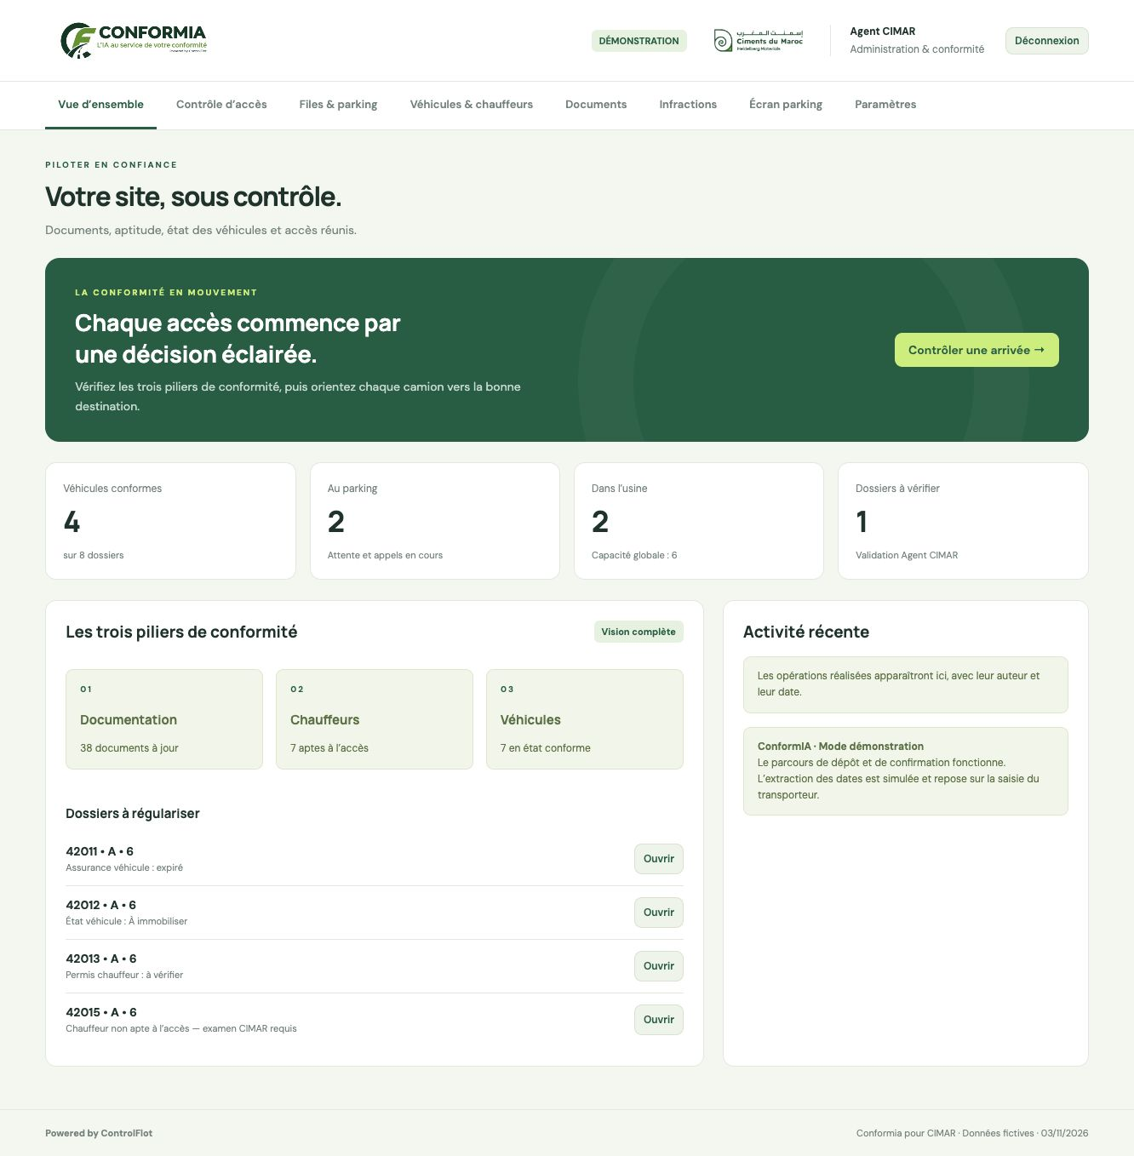
La démonstration Conformia est disponible
Trois espaces
Agent CIMAR
Poste de contrôle
Portail transporteur
Un parcours à tester
Contrôle, mise en file, appel, entrée et sortie du camion.
Conformia.controlflot.com
30
Notes:
Capture de la démo installée sur le serveur le 3 novembre 2026. Le domaine Conformia.controlflot.com est configuré en HTTPS. Données fictives. Dépôt de documents, droits, files, entrées et sorties fonctionnels. Lecture IA simulée, dates saisies par le transporteur.
Présentation établie et présentée par ControlFlot à son client Ciments du Maroc. Sources : périmètre CIMAT et instructions du propriétaire des 2 et 3 novembre 2026, dont la gestion de la file du parking, des appels, des entrées et des sorties. Les règles CIMAT de notation ne constituent pas un barème validé pour Ciments du Maroc. Identité du client : https://www.cimentsdumaroc.com/fr/espace-presse . Maquettes illustratives, données fictives. Documents, infractions et état des véhicules constituent le périmètre proposé. Une démonstration fonctionnelle a été installée le 3 novembre 2026 sur le serveur du propriétaire. ConformIA reste simulée dans cette démo. Le propriétaire configure la redirection du domaine Conformia.controlflot.com.

Slide 31
Autres options possibles
Rendez-vous de chargement
Précontrôle et QR de passage
Des créneaux par destination pour mieux répartir les arrivées et préparer les équipes.
Vérifier le dossier avant le départ et retrouver le passage à l’arrivée avec un QR code.
Alertes aux transporteurs
Tableau de bord des délais
Prévenir des échéances documentaires et de l’appel du camion par SMS ou WhatsApp.
Mesurer l’attente au parking, le temps dans l’usine et les écarts par destination.
Évolutions à sélectionner avec CIMAR selon ses priorités et les intégrations disponibles.
Conformia.controlflot.com
31
Notes:
Propositions commerciales à étudier avec CIMAR, non comprises dans les fonctions actuelles de la démo. Priorité suggérée : rendez-vous et tableau de bord des délais. 1. Rendez-vous : créneaux selon destination et capacité, quotas et gestion des retards pour éviter de déplacer simplement la file hors du site. 2. Précontrôle QR : passage identifié, dossier revérifié à l’arrivée, pas de dispense de sécurité et aucun document personnel encodé dans le QR. 3. Notifications : échéances et appels par SMS ou WhatsApp selon accord, coordonnées autorisées et fournisseur retenu, sans imposer un téléphone comme seul canal ; écran parking maintenu. 4. Indicateurs : mesurer attente et séjour à partir des horodatages réels, par destination et transporteur, sans attribuer automatiquement tous les retards au transporteur. Aucune réduction chiffrée ni économie garantie sans mesure de référence.
Présentation établie et présentée par ControlFlot à son client Ciments du Maroc. Sources : périmètre CIMAT et instructions du propriétaire des 2 et 3 novembre 2026, dont la gestion de la file du parking, des appels, des entrées et des sorties. Les règles CIMAT de notation ne constituent pas un barème validé pour Ciments du Maroc. Identité du client : https://www.cimentsdumaroc.com/fr/espace-presse . Maquettes illustratives, données fictives. Documents, infractions et état des véhicules constituent le périmètre proposé. Une démonstration fonctionnelle a été installée le 3 novembre 2026 sur le serveur du propriétaire. ConformIA reste simulée dans cette démo. Le propriétaire configure la redirection du domaine Conformia.controlflot.com.

Slide 32
Accéder à la démonstration Conformia
DÉMONSTRATION EN LIGNE
Conformia.controlflot.com
Le lien est cliquable dans la présentation.
Un cycle complet à présenter
Vérifier un dossier, accepter ou refuser l’accès, affecter une destination, appeler le camion puis confirmer son entrée et sa sortie.
Données fictives. Analyse ConformIA simulée dans la démonstration.
Conformia.controlflot.com
32
Notes:
Lien cliquable prévu : https://Conformia.controlflot.com. Le domaine est configuré en HTTPS. Les accès de démonstration sont communiqués séparément, aucun mot de passe ne figure dans cette présentation.
Présentation établie et présentée par ControlFlot à son client Ciments du Maroc. Sources : périmètre CIMAT et instructions du propriétaire des 2 et 3 novembre 2026, dont la gestion de la file du parking, des appels, des entrées et des sorties. Les règles CIMAT de notation ne constituent pas un barème validé pour Ciments du Maroc. Identité du client : https://www.cimentsdumaroc.com/fr/espace-presse . Maquettes illustratives, données fictives. Documents, infractions et état des véhicules constituent le périmètre proposé. Une démonstration fonctionnelle a été installée le 3 novembre 2026 sur le serveur du propriétaire. ConformIA reste simulée dans cette démo. Le propriétaire configure la redirection du domaine Conformia.controlflot.com.

